Slide 1
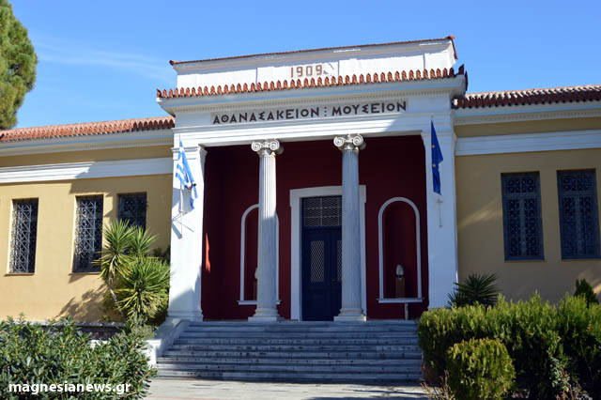
ΑΘΑΝΑΣΑΚΕΙΟ ΜΟΥΣΕΙΟ ΒΟΛΟΥ

Slide 2
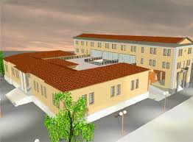
ΑΘΑΝΑΣΑΚΕΙΟ ΜΟΥΣΕΙΟ ΒΟΛΟΥ

Slide 3
Το Αθανασάκειο Αρχαιολογικό Μουσείο Βόλου είναι ένα από τα παλαιότερα Μουσεία της χώρας. Κτίσθηκε το 1909 με χρήματα που διέθεσε ο Αλέξιος Αθανασάκης από την Πορταριά του Πηλίου. Αφορμή και σκοπός της ίδρυσής του υπήρξε η στέγαση και η έκθεση των γραπτών επιτύμβιων στηλών από το νεκροταφείο της αρχαίας Δημητριάδας, που είχαν έρθει στο φως με τις ανασκαφές του Α. Αρβανιτόπουλου στις αρχές του 20ου αι.

Slide 4
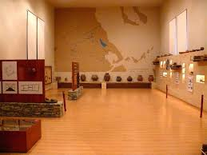
Αίθουσα της εποχής του Λίθου

Slide 5
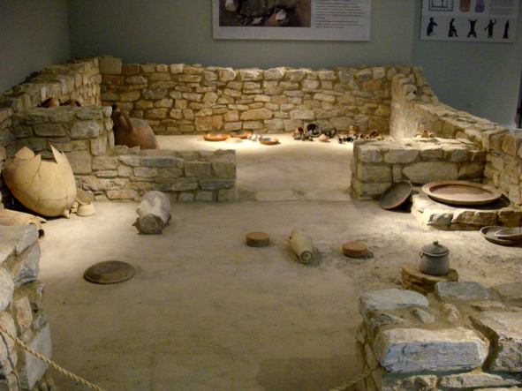
Μαγειρείο

Slide 6
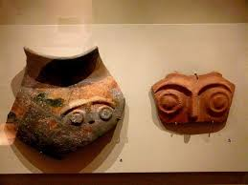
Μάσκα από την Τροία

Slide 7
Ταφικά έθιμα
Στο μουσείο παρουσιάζεται μια σαφής εικόνα των ταφικών εθίμων στη Θεσσαλία κατά τις διάφορες χρονικές περιόδους της αρχαιότητας (2η χιλιετία - 1ος αι. π.Χ.) με αναπαράσταση τάφων που αποτελούν αντιπροσωπευτικά δείγματα των πρακτικών ταφής των νεκρών.
Τάφοι κιβωτιόσχημοι , πήλινες λάρνακες και εγχυτρισμοί (ταφές σε μεγάλα αγγεία) περιέχουν το σκελετό του νεκρού και τα κτερίσματα που τον συνόδευαν, ενώ λάκκος αποτέφρωσης και τεφροδόχα αγγεία παρουσιάζουν την πρακτική της αποτέφρωσης των νεκρών. Επιτύμβιες στήλες, ανάγλυφες και γραπτές, δηλώνουν τη σήμανση των τάφων.

Slide 8
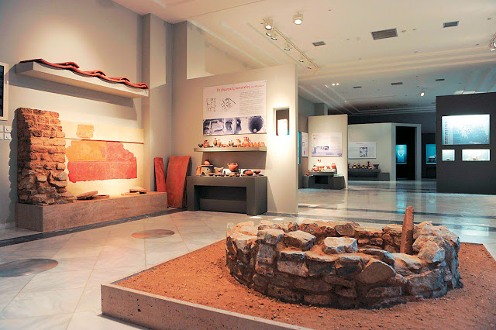

Slide 9
Το έθιμο της καύσης των νεκρών εμφανίζεται από την Αρχαιότερη Νεολιθική και συνεχίζεται στα υπο-μυκηναϊκά μέχρι τα κλασικά χρόνια και αργότερα.
Στην γεωμετρική περίοδο έχουμε παράλληλα με τον ενταφιασμό των νεκρών μία αύξηση του εθίμου της καύσης των νεκρών για τους ενήλικες, ενώ παραμένει σταθερή η επιλογή του εθίμου του ενταφιασμού για τα παιδιά. Συνυπάρχουν επομένως πρωιμότερα έθιμα ταφής, όπως η ύπαρξη θολωτών τάφων, με νέα, όπως το έθιμο της καύσης του νεκρού.
Ο ταφικός λάκκος έπρεπε να έχει τόσο χώρο, ώστε να επιτρέπει την αποτέφρωση ενός ενήλικα τοποθετημένου εκτάδην. Παρατηρείται ποικιλία στη στάση των νεκρών: κάποιοι είναι τοποθετημένοι σε ύπτια, ενώ άλλοι σε συνεσταλμένη στάση. Η εύρεση κοσμημάτων κυρίως πόρπες και περόνες δείχνουν ότι ο νεκρός είτε θάβονταν είτε καίγονταν ήταν ενδεδυμένος.

Slide 10
Σαράντα ταφικοί τύμβοι που περιέχουν τις ταφές - καύσεις των νεκρών στην περιοχή της Βουλοκαλύβας (στην περιφέρεια του χωριού Πλάτανος)

Slide 11
Γενική άποψη του δυτικού τμήματος ενός πρωτογεωμετρικού νεκροταφείου στην περιοχή του Αλμυρού (1050 π.Χ. έως τα μέσα περίπου του 9ου αι. π.Χ.), με 35 τάφους και 9 λάκκους

Slide 12
Λάκκος που περιείχε ταφή-καύση νεκρού

Slide 13
Κτιστός παιδικός κιβωτιόσχημος τάφος

Slide 14
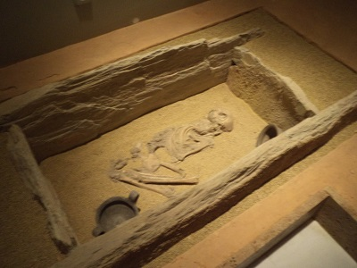

Slide 15
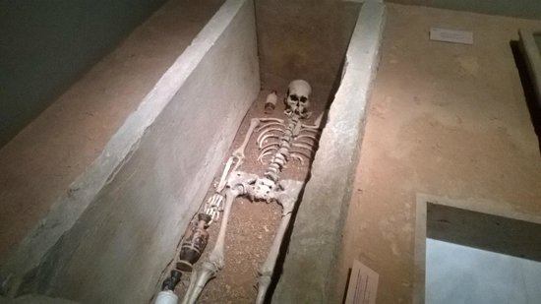

Slide 16
Γεωγραφικός χάρτης της περιοχής του Αλμυρού με αρχαίες πόλεις

Slide 17
Η Κλασσική Άλος
Το λιμάνι της κλασσικής Άλου βρίσκονταν στην περιοχή της Αχαΐας Φθιώτιδας, στο νότιο μέρος της πεδιάδας του Αλμυρού, το Κρόκιον Πεδίον των κλασικών χρόνων. Η Πλατανιώτικη Μαγούλα, αναγνωρίστηκε ως η θέση της Κλασικής Άλου. Το λιμάνι βρισκόταν τοποθετημένο στην ακτή νότια από το Πλατανόρεμα. Στην προφυλαγμένη θέση της στον κόλπο της Σούρπης, η παραλία κοντά στην αρχαία Άλο ήταν εξαιρετικά κατάλληλη για να αγκυροβολήσουν πλοία και να αποβιβαστεί πολύς στρατός. Η πολύ καλή θέση της καθιστούσε την Άλο αυτόματα θαλάσσια πύλη και πόλη – κλειδί για όλη την κεντρική ηπειρωτική Ελλάδα, από τις Θερμοπύλες, την Όθρυ και την Βόρεια Εύβοια μέχρι τα Τέμπη και την Πιερία. Εκτός από το λιμάνι, στρατηγικής σημασίας είναι και η χερσαία θέση της Άλου για το λόγο ότι βρίσκονταν πάνω στον παραλιακό δρόμο που οδηγούσε από τα Τέμπη και τη Λάρισα στη Λαμία και τις Θερμοπύλες, ελέγχοντας το πέρασμα στις πεδιάδες του Αλμυρού και της Σούρπης. Η Άλος ήταν κυριολεκτικά η νοτιοανατολική πύλη της Θεσσαλίας προς την νότια Ελλάδα.

Slide 18
Η Ελληνιστική Άλος

Slide 19
Η Ελληνιστική Άλος
Η Άλος περιλάμβανε μία περιοχή που υπολογίζεται στα 500 τ. χμ. και βρισκόταν μεταξύ ενός παρακλαδιού του όρους Όθρυς και μιας λιμνοθάλασσας, σε μια λουρίδα γης που ενώνει τις δύο πεδιάδες του Αλμυρού και της Σούρπης. Η πόλη βρισκόταν δύο χιλιόμετρα μακριά από την ακτή και η θέση της είχε μεγάλη στρατηγική σημασία, καθώς βρισκόταν σ’ ένα στενό πέρασμα κατά μήκος του παραλιακού δρόμου από τη Βόρεια Θεσσαλία στη Κεντρική Ελλάδα και είχε τον έλεγχο του δρόμου επικοινωνίας μεταξύ του βόρειου και του νότιου ελλαδικού χώρου.

Slide 20
Άποψη του Δυτικού και Νότιου σκέλους της οχύρωσης της πόλης

Slide 21
Θραύσματα πήλινου ειδωλίου που παριστάνει την Έλλη πάνω σε κριάρι και δείχνει τον δεσμό μεταξύ της Έλλης και της ελληνιστικής Άλου

Slide 22
Πήλινο γυναικείο ειδώλιο από το ελληνιστικό νεκροταφείο (3ος αι. π.Χ.)

Slide 23
Ο τάφος ενός 6χρονου κοριτσιού από τις Φερές
Ένα από τα πιο συγκινητικά εκθέματα του αρχαιολογικού μουσείου του Βόλου είναι ο τάφος ενός 6χρονου κοριτσιού από τις Φερές, που οι γονείς του έβαλαν μέσα στον τάφο της εκτός από τα κλασικά πήλινα και αλαβάστρινα αγγεία και τα παιχνίδια της (ένα κουκλάκι από ελεφαντόδοντο), ένα δαχτυλίδι από ήλεκτρο (φυσικό κράμα χρυσού και ασημιού), δύο κοκάλινα χτενάκια, δύο ζευγάρια δερμάτινα παπούτσια (εκτός από το ζευγάρι σανδάλια που φορούσε, όταν την έθαψαν), ένα δερμάτινο καπέλο και ένα καλαθάκι με φθινοπωρινά φρούτα και καρπούς από ρόδια, κάστανα, καρύδια και φουντούκια που διατηρήθηκαν τέλεια.

Slide 24
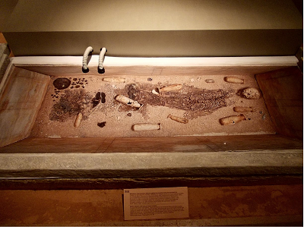

Slide 25
Κτερίσματα
Τα κτερίσματα που συνόδευαν τους νεκρούς ήταν χρηστικά αντικείμενα και ανήκαν στους ίδιους τους νεκρούς. Συλλέχτηκαν από το εσωτερικό των ταφών, ήταν πολυάριθμα και διακρίνονταν σε:
Πήλινα αγγεία (κρατήρες, αμφορείς, κύπελλα).
Σιδερένια όπλα και εργαλεία (ξίφη, μαχαίρια, αιχμές δοράτων).
Χάλκινα αγγεία.
Χάλκινα κοσμήματα (πόρπες, δακτύλιοι, τριχολαβίδες, στλεγγίδες).

Slide 26
Βρέθηκαν επίσης
χρυσά κοσμήματα (η προέλευσή τους ερευνήθηκε από εξειδικευμένους επιστήμονες του Λούβρου που αποφάνθηκαν ότι ο χρυσός προέρχεται από τις αποθέσεις ποταμών στην Γεωργία -μυθική Κολχίδα)
χάντρες από ημιπολύτιμους λίθους και υαλόμαζα.

Slide 27
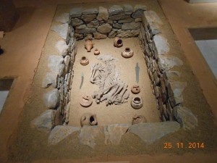
Τάφος με σκελετό και κτερίσματα

Slide 28
Η κτέριση των ταφών και η απόδοση τιμών στους νεκρούς είχε μεγάλη σημασία για τους ανθρώπους εκείνης της περιόδου και φανερώνει τη διαχρονική στάση του ανθρώπου απέναντι στο θάνατο και τον αποχωρισμό από αγαπημένα πρόσωπα, αφού ανάλογες πρακτικές επιβιώνουν μέχρι σήμερα.

Slide 29
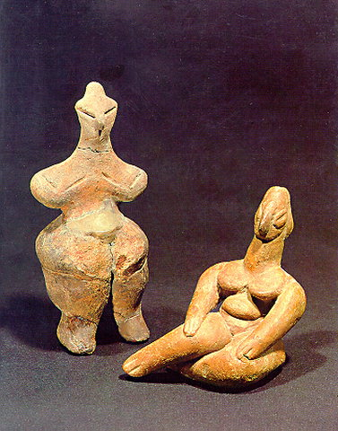
Ειδώλια

Slide 30
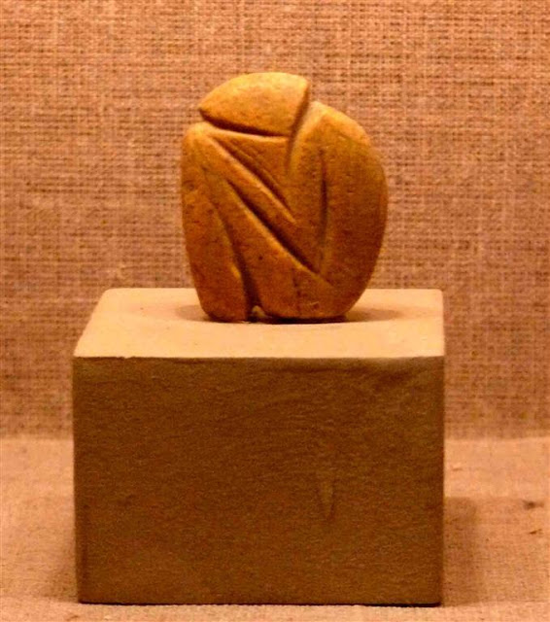

Slide 31
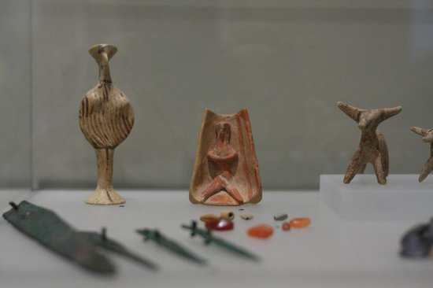

Slide 32
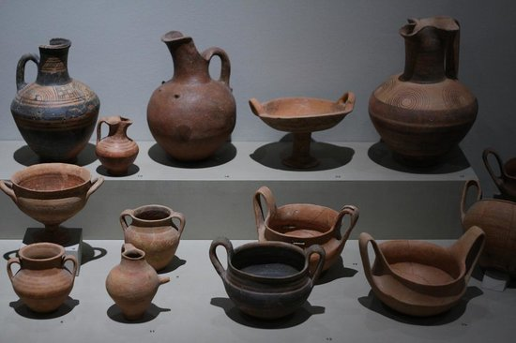
Πήλινα αγγεία

Slide 33
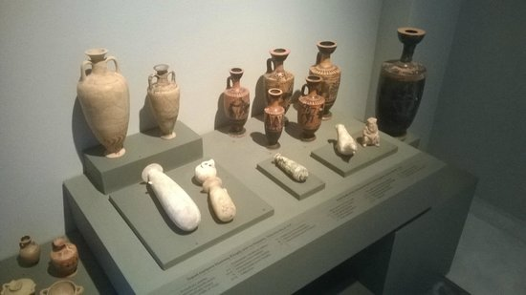
Αμφορείς και είδη οικιακής χρήσης

Slide 34
Γραπτός κρατήρας 9ος αι. π.Χ.

Slide 35
Σιδερένιες αιχμές δοράτων 9ος αι. π.Χ.

Slide 36
Πόρπη 9ος αι. π.Χ.

Slide 37
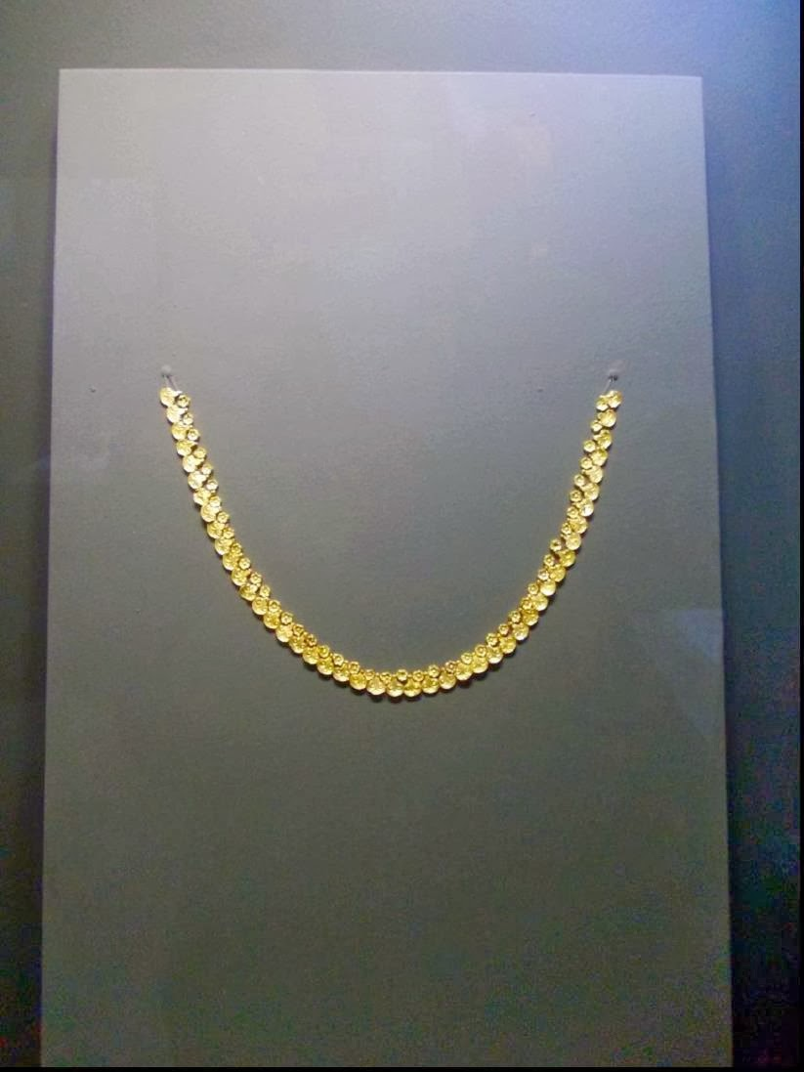
Χρυσό κόσμημα

Slide 38
Γραπτές επιτύμβιες στήλες της Δημητριάδας
Τα μνημεία αυτά αποτελούν θαυμάσια δείγματα ελληνιστικής ζωγραφικής και ταυτόχρονα σημαντική ιστορική πηγή για τη ζωή στη Δημητριάδα. Δίνουν πληροφορίες για την πόλη που ιδρύθηκε από τον Δημήτριο Πολιορκητή (294-292 π. Χ.) και αναπτύχθηκε κατά την ελληνιστική και τη ρωμαϊκή εποχή (3ος αι. π.Χ. - 4ος αι. μ.Χ.).

Slide 39
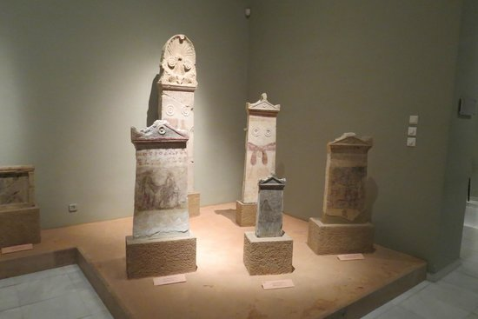

Slide 40
Δημητριάδα
Στο μυχό του Παγασητικού Κόλπου, σε απόσταση 1,5 χιλιομέτρων νότια της σημερινής πόλης του Βόλου, βρίσκεται η Δημητριάδα. Ο χώρος που κατέλαβε η πόλη άρχισε να κατοικείται από το τέλος της νεολιθικής εποχής. Στην περίμετρο των τειχών της περιλαμβάνει ένα σημαντικό προϊστορικό οικισμό, τη Μαγούλα Πευκάκια, που χρονολογείται από το τέλος της νεολιθικής εποχής έως τα μυκηναϊκά χρόνια. Λόγω της επίκαιρης θέσης του αναπτύχθηκε και εξελίχθηκε σε σημαντικό εμπορικό σταθμό - λιμάνι, μέσω του οποίου επικοινωνούσε η θεσσαλική ενδοχώρα με περιοχές όπως η Θράκη, η Μικρά Ασία, τα νησιά του Αιγαίου και η Νότια Ελλάδα, ιδιαίτερα στην ύστερη φάση της Χαλκοκρατίας.

Slide 41
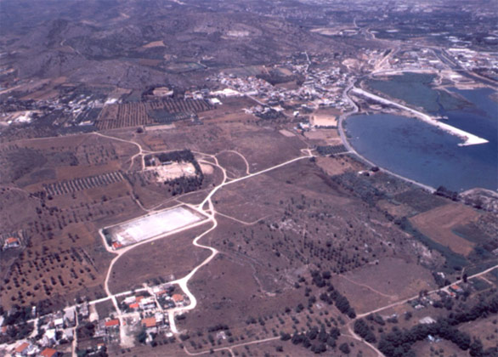
Αεροφωτογραφία της περιοχής της Δημητριάδας

Slide 42
Η Δημητριάδα πήρε το όνομά της από το όνομα του ιδρυτή της, Δημητρίου Πολιορκητή, ο οποίος στις αρχές του 3ου αιώνα π.Χ. συνοίκησε τις μικρές κώμες της περιοχής για να δημιουργήσει μια πόλη σε στρατηγική θέση, ισχυρή οικονομικά και πολιτικά. Η μεγάλη ακμή της πόλης ως οικονομικό, εμπορικό και πολιτικό κέντρο είναι από το 217-168 π.Χ., παρακμάζει τον 6ο αιώνα μ.Χ. και εγκαταλείπεται. Οι ανασκαφές που άρχισαν από το τέλος του 19ου αιώνα στην περιοχή και συνεχίζονται ακόμη, έχουν φέρει στο φως πολλά στοιχεία για τη ζωή και την οργάνωση της πόλης.

Slide 43
Το τείχος
Ο Απ. Αρβανιτόπουλος ανέσκαψε σε μεγάλη έκταση το τείχος, το οποίο ενισχύεται με τετράγωνους πύργους και περιβάλλει την πόλη σε όλη της την έκταση. Το τείχος της πόλης, σώζεται σχεδόν σε όλη την έκταση εκτός από ένα τμήμα στη βόρεια πλευρά του.
Γραπτές επιτύμβιες στήλες
Στο τείχος βρέθηκαν οι περίφημες γραπτές επιτύμβιες στήλες της Δημητριάδας, οι οποίες χρησιμοποιήθηκαν σαν οικοδομικό υλικό σε μεταγενέστερη επισκευή του. Οι στήλες αυτές δίνουν πολλές πληροφορίες για τη ζωή στη Δημητριάδα, τη διακίνηση ξένων στην πόλη, την τεχνική της ζωγραφικής.

Slide 44
ΕΠΙΤΥΜΒΙΕΣ ΣΤΗΛΕΣ ΤΗΣ ΔΗΜΗΤΡΙΑΔΑΣ
Βρέθηκαν από τον αρχαιολόγο Απ. Αρβανιτόπουλο από το 1908 έως το 1920 μέσα στο γέμισμα των πέντε μεγάλων πύργων στη νότια πλευρά του τείχους της αρχαίας πόλεως, η οποία, στην αρχή αυτού του αιώνα, ονομαζόταν ακόμα «Παγασές».

Slide 45
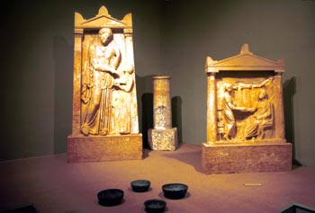

Slide 46
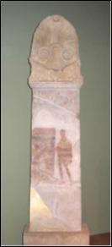

Slide 47
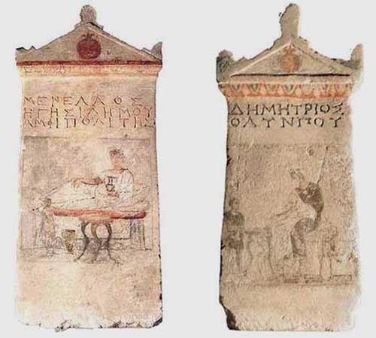

Slide 48
Δεκαπέντε ή είκοσι περίπου χρόνια πριν από την ίδρυση της Δημητριάδας (το 294 π.Χ.), στη Αθήνα ο φιλόσοφος Δημήτριος ο Φαληρεύς, ο οποίος είχε αναλάβει τη διακυβέρνηση τω Αθηνών το 317 π.Χ., εισάγοντας ένα νόμο κατά της υπερβολικής πολυτέλειας τω αττικών τάφων, απαγόρευσε τη χρήση επιτύμβιων στηλών, επιτρέποντας μόνο ταφικά σήματα με τη μορφή απλών κιονίσκων χωρίς διακόσμηση. Από εκείνη τη στιγμή οι μαρμαράδες της Αττικής έμειναν άνεργοι και διασκορπίστηκαν σε όλη τη Μεσόγειο, έως τη Σιδώνα της Φοινίκης, τη Σινώπη του Πόντου, τις Θήβες τη Βοιωτίας, και τη Δημητριάδα, όπου ο Δημήτριος Πολιορκητής είχε ανοίξει μια καινούρια δυνατότητα αγοράς. Δίπλα στα αττικά εργαστήρια βρέθηκε και μια μοναδική θεσσαλική παράδοση μαρμαράδων.

Slide 49
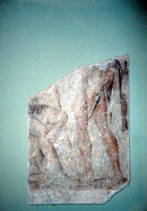
Η στήλη των πολεμιστών. Δεύτερο μισό του 3ου αιώνα μ.Χ.

Slide 50
Η επιτύμβια επιγραφή μας δίνει το όνομα του νεκρού, ονόματα ανδρικά και γυναικεία, γονέων και παιδιών. Πολλές φορές πάνω σε μια στήλη αναγνωρίζουμε δύο ονόματα, ενός άνδρα και μια γυναίκας. Η προσωπογραφία των ονομάτων μας δίνει τη δυνατότητα να βρούμε τις σχέσεις μεταξύ δύο ή περισσότερων στηλών, ο οποίες αναφέροντα στη ίδια οικογένεια.

Slide 51
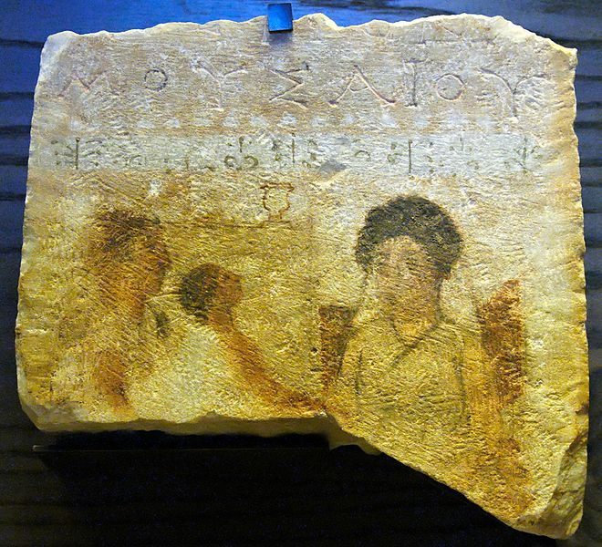

Slide 52
Από τη μελέτη των επιγραφών παίρνουμε ακόμη πληροφορίες για την ιστορία τη Δημητριάδας. Το 40% τουλάχιστον των νεκρών δεν κατάγεται από τη Δημητριάδα, αλλά είναι ξένοι: προέρχονται από περιοχές της Ελλάδας κα της Μεσογείου. Μια ομάδα είναι Μακεδόνες, πιθανότατα από το στρατό του βασιλιά της Μακεδονίας, ο οποίος είχε ένα ανάκτορο στη Δημητριάδα. Άλλοι ήταν μισθοφόροι στρατιώτες κα αξιωματικοί, Κρήτες, Ακαρνάνες κ.ά. Άλλοι υποθέτουμε ότι ήταν έμποροι, όπως Σύριοι, Φοίνικες και Σικελιώτες. Σχηματίζουμε έτσι μια ιδέα για τη σημασία της Δημητριάδας ως εμπορικό λιμάνι και ως οχυρή πόλη του βασιλιά της Μακεδονίας στη κεντρική Ελλάδα.

Slide 53
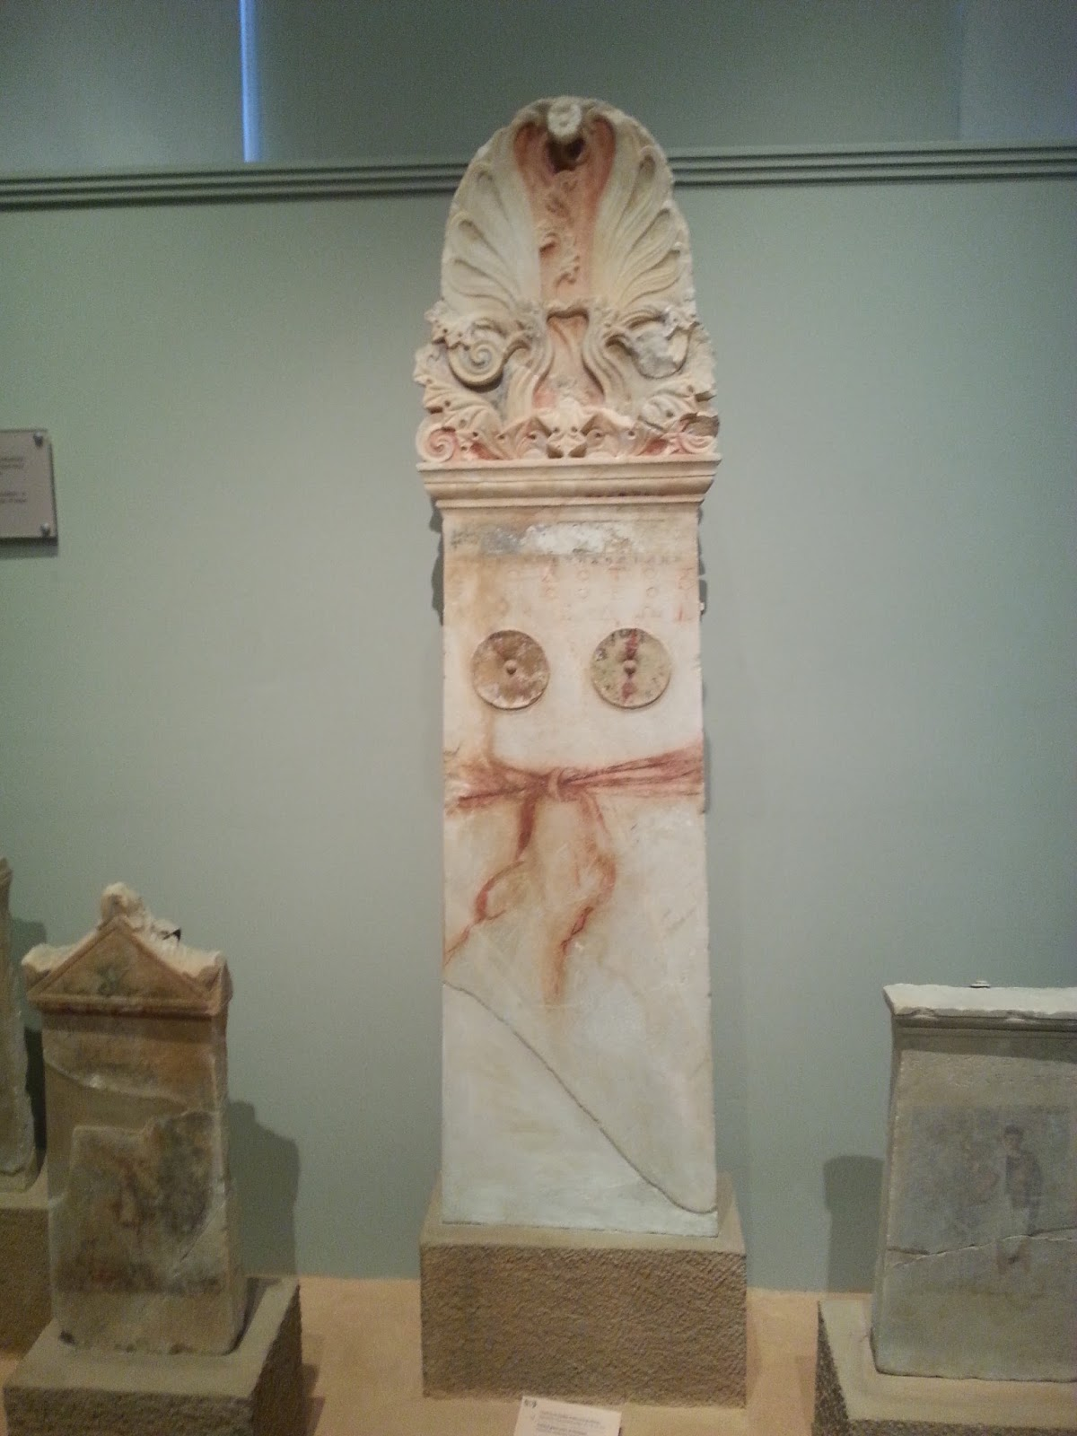

Slide 54
Τεχνική
Δεν εφαρμοζόταν στις γραπτές στήλες η ζωγραφική με την τεχνική της παράπλευρης επίθεσης τω χρωμάτων, δηλαδή ένα μωσαϊκό ή ένας συνδυασμός από καθαρά και μοναδικά χρώματα, που έμπαιναν το ένα δίπλα στο άλλο, αλλά η ζωγραφική σε στρώματα, που έμπαιναν το ένα πάνω στο άλλο.

Slide 55
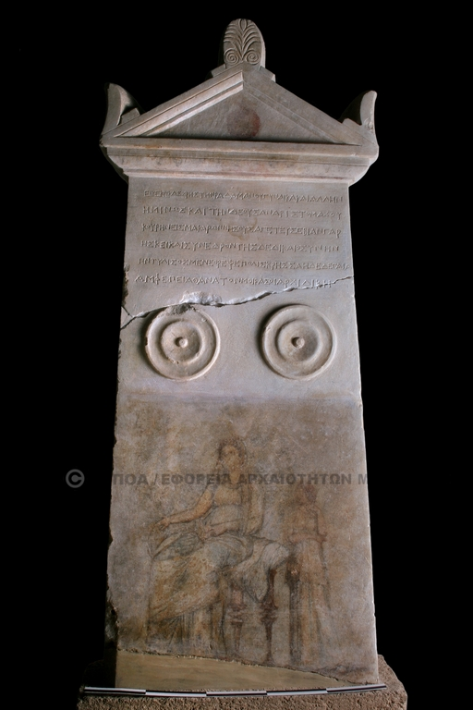

Slide 56
Χρώματα
αιγυπτιακό μπλε
μαύρο από καμένο ελεφαντοστό,
λευκό του μολύβδου
λευκό από άλατα ασβεστίου
μαλαχίτη
πρωτοξείδιο του μολύβδου, κίτρινου ή υπέρυθρου χρώματος
ώχρα, κίτρινο χρώμα
κόκκινο φυτικό (πιθανώς από λειχήνες)
μαύρο φυτικό
μαύρο από καπνό ή από τα λυχνάρια
θειούχος υδράργυρος

Slide 57
Οι στήλες της Δημητριάδας είναι δείγματα της επιτύμβιας ζωγραφικής της εποχής. Ο νεκρός παριστάνεται σε διάφορες δραστηριότητες της ζωής, χωρίς να γίνεται καμιά αναφορά στο γεγονός του θανάτου. Απεικονίζεται όρθιος, καθιστός, παίζοντας με το σκύλο του, αξιωματικός με όπλα, καθιστός σε κλίνη κατά την διάρκεια δείπνου, σε δεξίωση με έναν άλλον άνδρα ή γυναίκα, ηλικιωμένο ή νέο, κ.ά. Τέλος, ο εικόνες αυτές ολοκληρώνονται με πλαίσιο, με διακοσμητικά στοιχεία, δωμάτια, τοπία, απομιμήσεις φυσικών στοιχείων (βράχοι, δένδρα κ.ά.).

Slide 58
Οι αρχαίοι Έλληνες ζωγράφιζαν στο μάρμαρο με μια τεχνική, που υπήρξε το αποτέλεσμα μιας εξέλιξης, η οποία άρχισε το 6° αι. π.Χ. Την τεχνική αυτή οι απλοί τεχνίτες των εργαστηρίων, εγκατεστημένοι στις εισόδους των νεκροταφείων σε όλη την Ελλάδα, χρησιμοποίησαν χωρίς δουλική μίμηση των μεγάλων καλλιτεχνών, αλλά στο πλαίσια και σε συνέχεια της παράδοσής τους, με ελευθερία και φαντασία προσαρμοσμένη στις απαιτήσει και στην καλαισθησία των πολιτών.

Slide 59
Η στήλη της Ηδίστης
Μοναδική για το ρεαλισμό της ζωγραφικής, βαθιά ανθρώπινη για το λυρικά εκφρασμένο πόνο και συνδυασμένη με την γλυκύτητα του ονόματος (Ηδίστη = γλυκυτάτη), αυτή είναι μια από τις πιο σημαντικές επιτύμβιες στήλες που υπάρχουν στο Αθανασάκειο μουσείο της πόλης.
Η επιγραφή λέει:
“Μεστό από θλίψεις για την Ηδίστη ξετύλιξαν οι Μοίρες από τ’ αδράχτια τους το νήμα της ζωής της, όταν σαν νύφη για πρώτη φορά δοκίμασε το πόνο της γέννας. Η άμοιρη! Δεν της ήταν γραφτό να αγκαλιάσει το παιδί της ούτε να ποτίσει με το στήθος της τα χειλάκια του. Γιατί μόλις άνοιξε τα μάτια του στο φως του ήλιου, σκληρά ορμώντας πάνω τους η Τύχη έριξε μάννα και παιδί, δύο σε ένα μνήμα.”

Slide 60
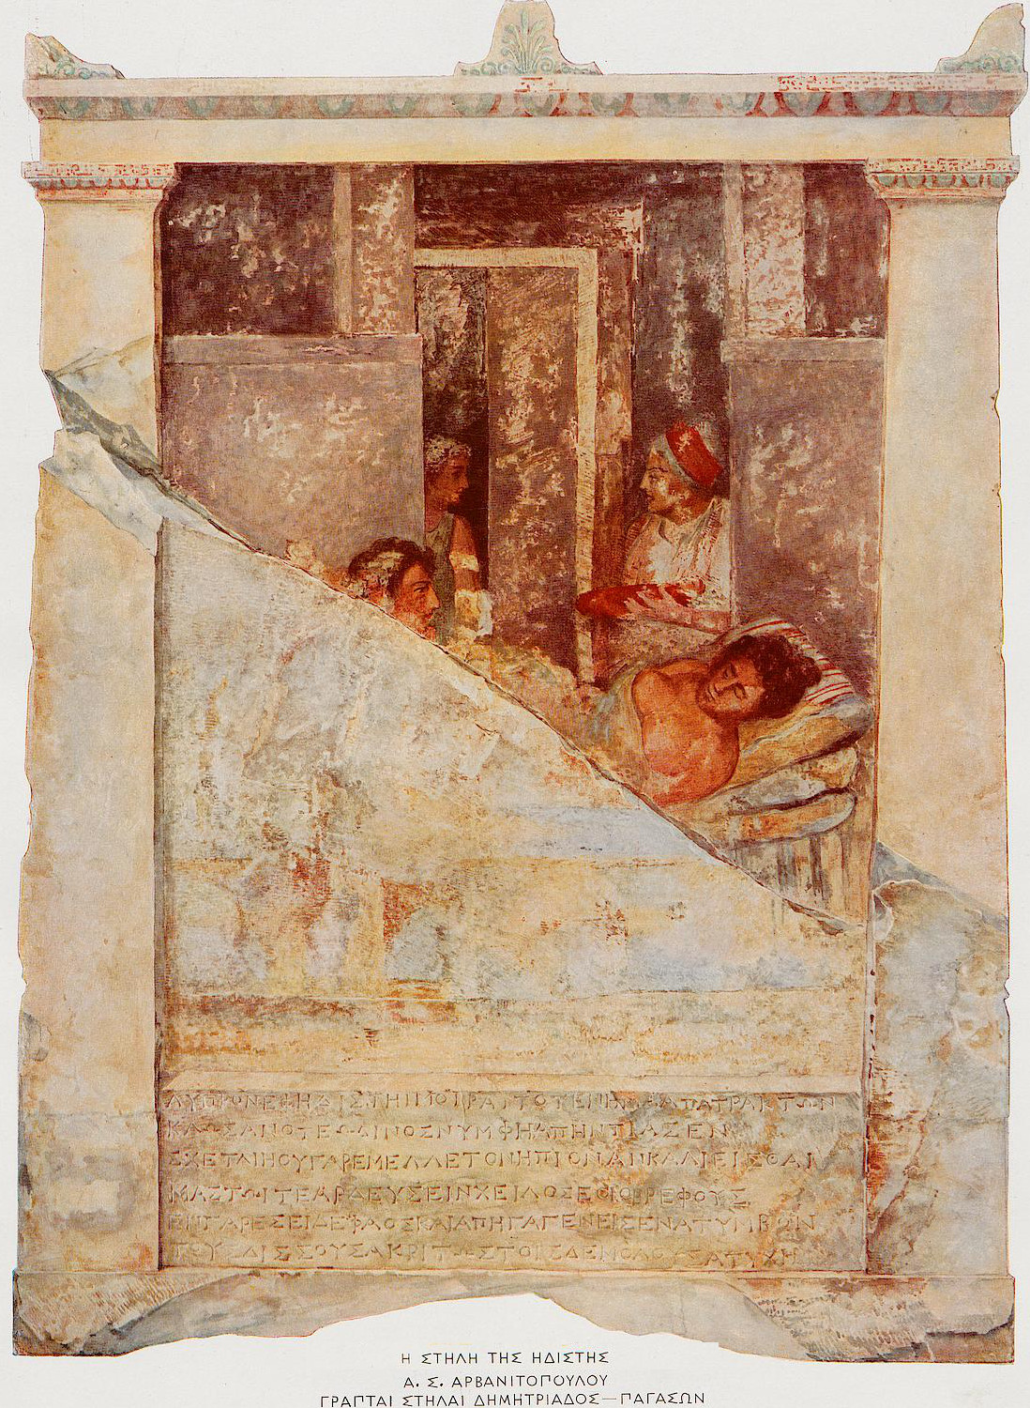

Slide 61
Στη στήλη της Ηδίστης, με την μοναδική γραπτή διακόσμησή της, το επεξηγηματικό κείμενο περιγράφει την κατάσταση: Η Ηδίστη δεν επιβίωσε της γέννας και θάφτηκε στον ίδιο τάφο μαζί με το θνησιγενές μωρό της. Ο άνδρας της και μια μαία, πιθανόν συγγενής, παρακολουθούν το δράμα περίλυποι και εντελώς ανίκανοι να βοηθήσουν.

